Slide 1
this.setState的同步异步
综合业务开发部-薛小芬

Slide 2
内容大纲
什么是this.setState
在生命周期内使用this.setState
对比不同事件中使用setstate
vue&react的更新对比

Slide 3
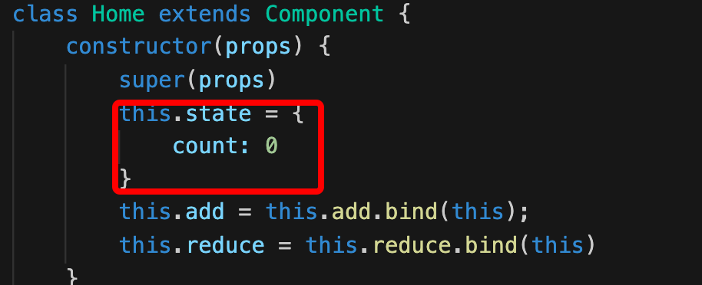
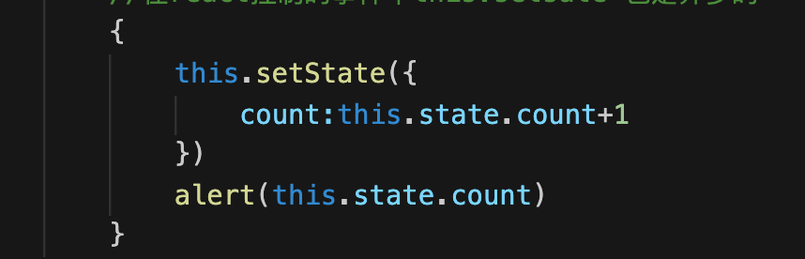
什么是this.setState
this.setState 是react提供用来更新数据的方法
在构造函数里，我们可以初始化this.state对象。存放我们需要的数据
通过this.setState 更新数据，并且触发生命周期
重新渲染页面。

Slide 4
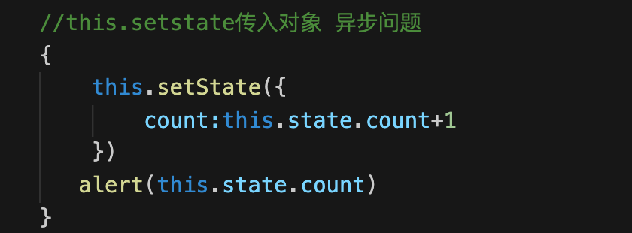

在生命周期里使用this.setState函数传入对象的操作
在生命周期内调用this.setState函数，发现它做的更改是异步的。

Slide 5
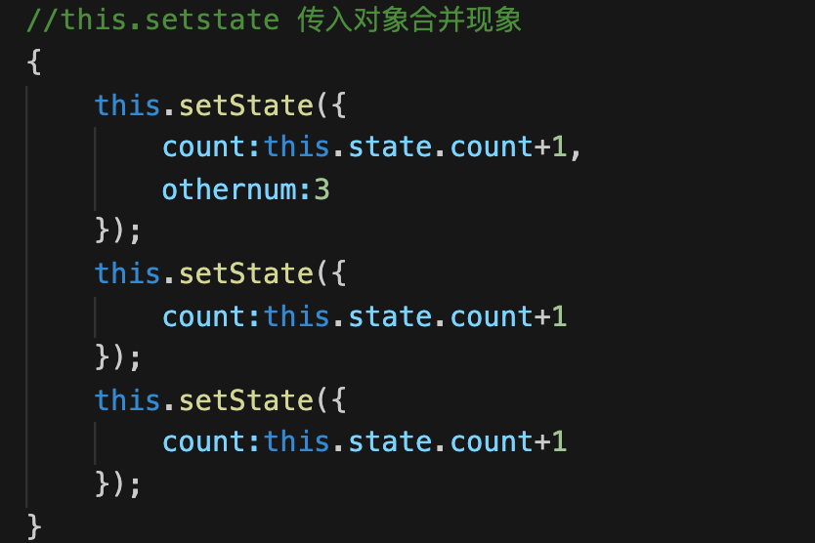

在生命周期里使用多个this.setState函数传入对象的操作
使用多个this.setState 可以发现页面上还是只渲染他们合并以后的值。count并不是3

Slide 6

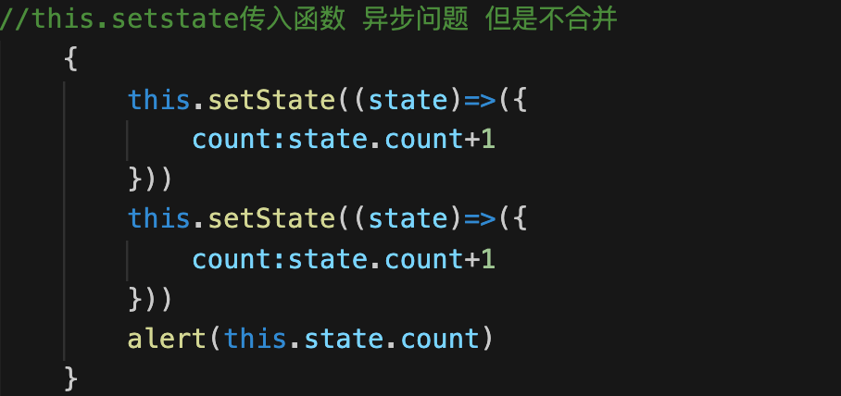
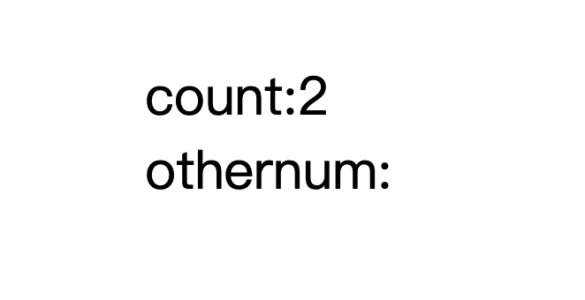
在生命周期里使用this.setState函数传入函数的操作
可以看出在this，setState中使用函数，但是还是异步的。不过没有进行对象合并这一操作。

Slide 7

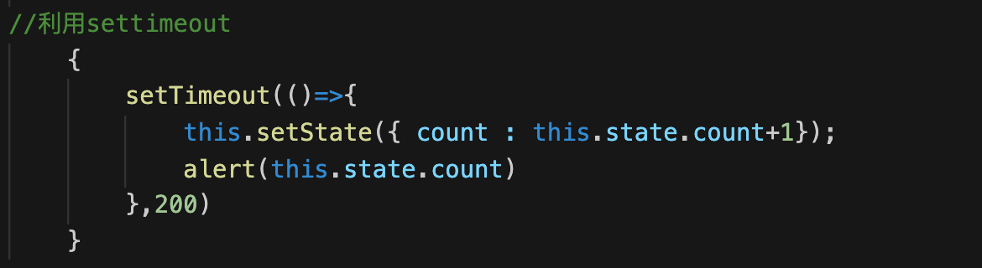
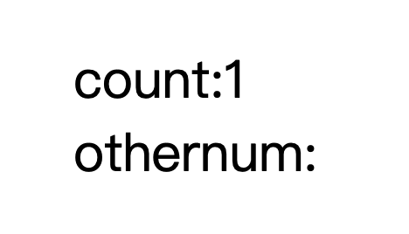
在生命周期里使用定时器，在定时里使用this.setState函数传入对象的操作
可以总结出在定时器里面使用this.setState 可以同步更新state

Slide 8
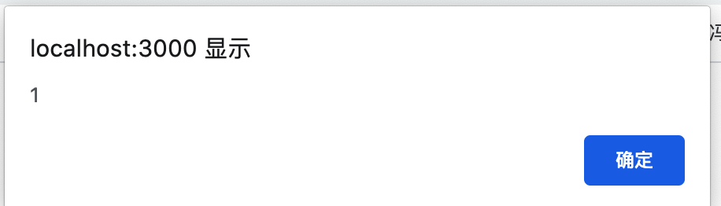
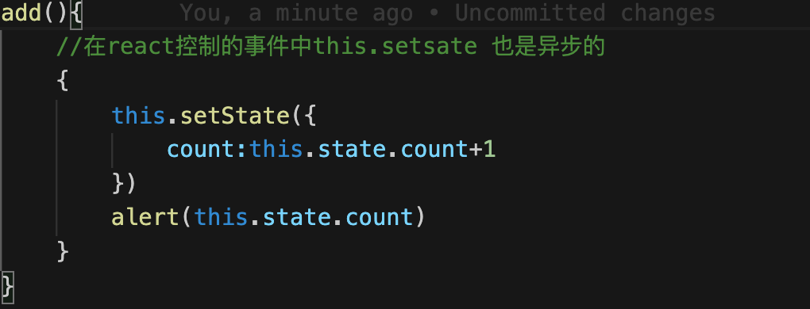
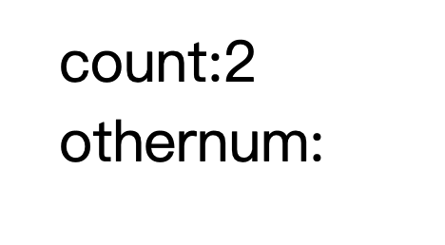
在react事件中使用this.setState函数传入对象的操作
在react控制的事件中使用setState ，alert会弹出上一个状态未更新的数据。在react事件中也是异步更新数据的

Slide 9
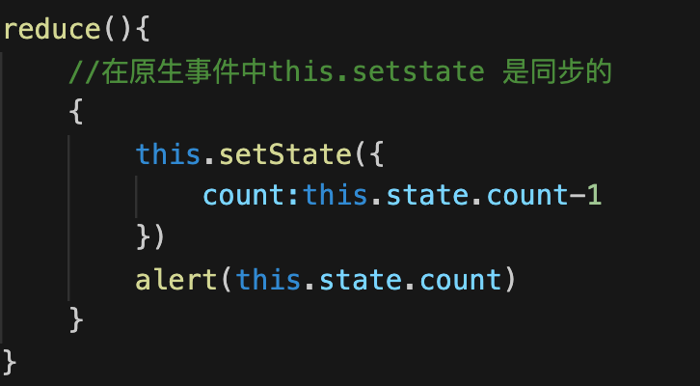
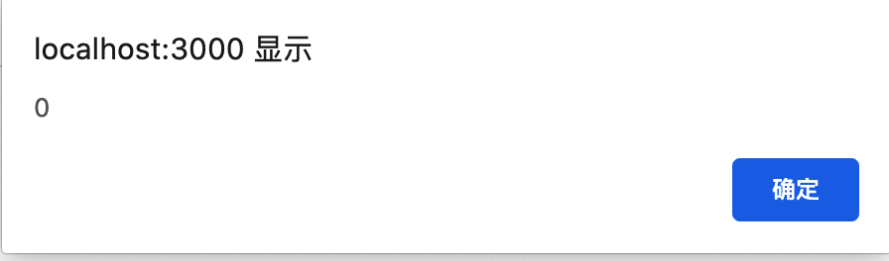
在原生事件中使用this.setState函数传入对象的操作
1.绑定原生事件
2.触发事件
会得到最新的数据，可以看出原生事件中是同步更新的

Slide 10
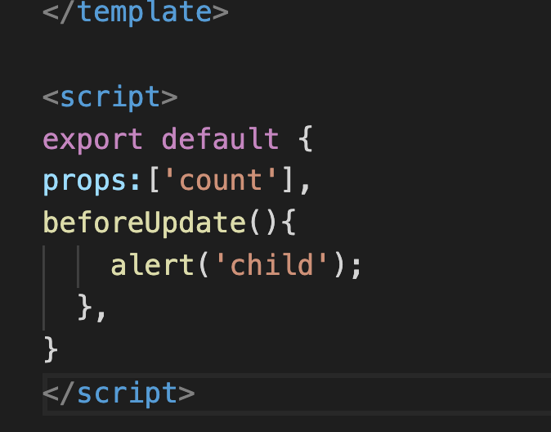
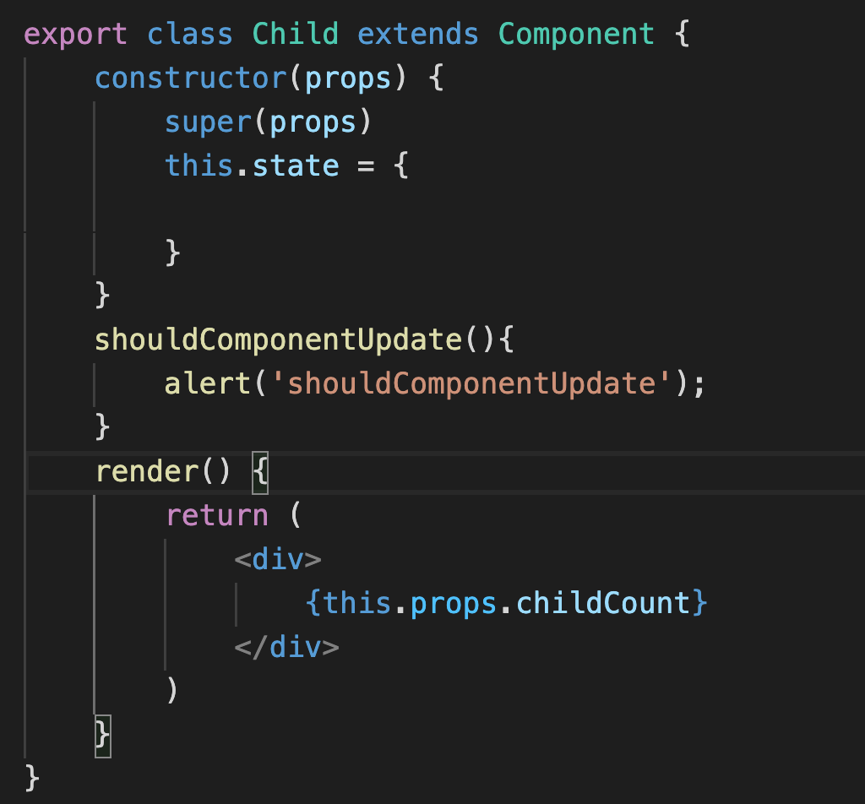
对比
在vue里更改与子组件无关的值 不会触发 在react的state更改与子组件无关的值会 子组件更新 触发子组件更新

Slide 11

对比
vue | react
收集依赖，通知依赖更新的部分。 | 调用setstate的过程
相关资料 vue 收集依赖通知依赖更新部分 https://vuejs.com/learnvue/reactive/object.html#_3%E4%BE%9D%E8%B5%96%E6%94%B6%E9%9B%86

Slide 12
对比
vue | react
同步更新数据，异步渲染 vue数据变化、更新是在主线程中同步执行的；在侦听到数据变化时，数据将变更存储到异步队列中，当本次数据变化，即主线成任务执行完毕，异步队列中的任务才会被执行（已去重）。 Vue的订阅式机制决定了它不仅知道哪些数据发生了更新，也知道这个数据更新了之后当前组件以及子组件的视图需不需要重新渲染。这是通过“依赖收集”实现的 下一次对这些数据赋值时相应的视图就能触发重渲染，而无关的组件则不需要再次调用render函数，节省了开销。 | 有时同步有时异步更新数据 state改变会相应的触发整个组件的改变，包括子组件 当调用了setState，React并不在乎有什么数据发生了改变，接着触发组件的shouldComponentUpdate，如果返回true则调用render，然后以同样的办法依次更新所有子组件，如果返回false则阻止render方法调用及子组件更新。换句话说，更新视图的控制权由shouldComponentUpdate掌握，而默认情况下该方法返回true。

Slide 13
对比
vue和react的diff算法，都是忽略跨级比较，只做同级比较。
virtual DOM不一样,vue会跟踪每一个组件的依赖关系, 不需要重新渲染整个组件树.​​
而对于React而言,每当应用的状态被改变时,全部组件都会重新渲染,所以react中会需要shouldComponentUpdate这个生命周期函数方法来进行控制
比较树的顺序也稍有不同。感兴趣的可以自己研究一下。
vue | react
vue比对节点，当节点元素类型相同，但是className不同，认为是不同类型元素，删除重建， | react会认为是同类型节点，只是修改节点属性

Slide 14
总结
setState异步更新数据的 | setState同步更新数据
生命周期里 | 定时器
react事件里 | 原生事件
相关资料
https://www.jianshu.com/p/0c8fcb3bb0ae react更新机制

